Slide 1
ТЫ ВЫСТОЯЛ, ВЕЛИКИЙ СТАЛИНГРАД
Электронная выставка

Slide 2
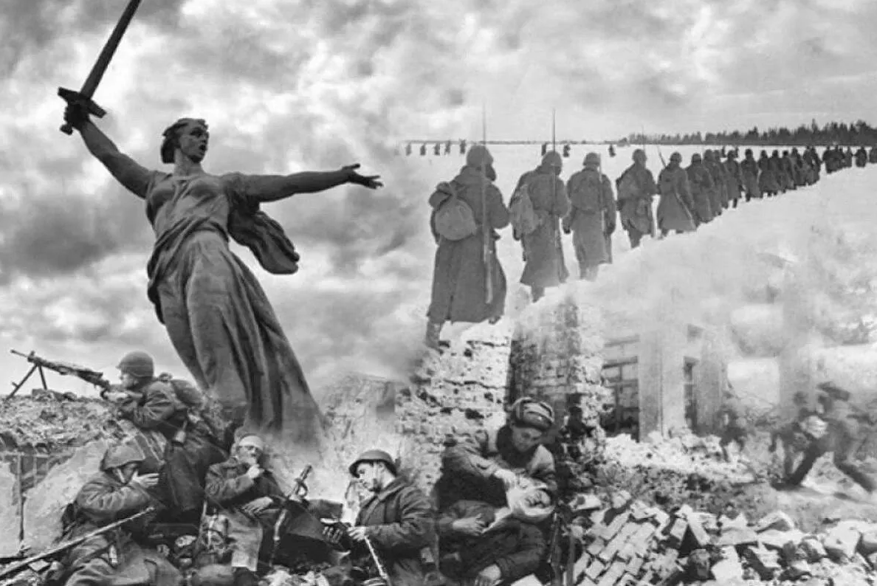
ДОРОГОЙ ЧИТАТЕЛЬ!
Всё дальше в историю уходят события Сталинградской битвы - одной из величайших битв мировой истории. В дни празднования 81-летнего юбилея великого события - Победы в Сталинградской битве, - мы ещё раз преклоняем колени перед памятью тех, кто защитил мир от страшного врага. Высокий патриотизм, бескорыстие, жертвенность, вера в добро и справедливость - вот, что двигало этими людьми.
Данная выставка ставит целью привлечь внимание читателей и в первую очередь - молодых, к лучшим произведениям о битве, как документального характера, так и художественным произведениям. Лучшие издания о битве помогут сохранить память о величайшем сражении ХХ века, прикоснуться к истории, почувствовать гордость за подвиги соотечественников и передать память о битве.
Предлагаем вашему вниманию электронную выставку «Ты выстоял, великий Сталинград», которая отражает издания, имеющиеся в фондах российских библиотечных систем.

Slide 3
РАЗДЕЛЫ
В огнях сражений
Стихи о Сталинградской битве
Народ бессмертной славы

Slide 4


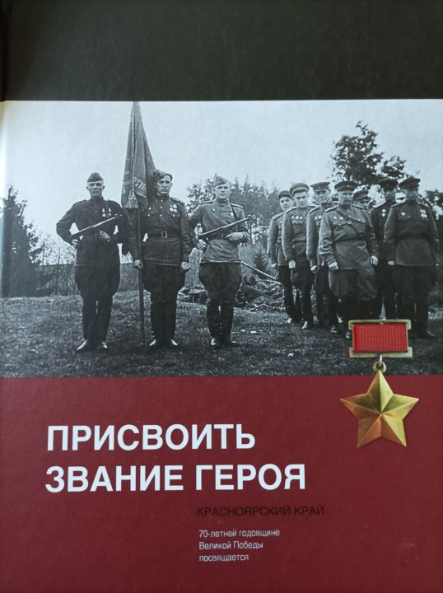
В огнях сражений

Slide 5

Сталинградская битва : от обороны к наступлению / А. М. Соколов. - Москва : АСТ, 2014. - 479 с. - (Великая война). – ISBN 978-5-17-082501-1. – Текст : непосредственный.
Сталинградская битва - одна из крупнейших в истории по размаху, напряжённости и последствиям. В результате 200 дней тяжелейших боёв нацистской Германии был нанесён колоссальный военный, экономический, политический и морально-психологический ущерб. Что стало основными причинами сокрушительного поражения немецких войск под Сталинградом? Каковы реальные цифры потерь? Какова была численность живой силы и техники, участвовавших в сражении с обоих сторон? В чём состоял вклад советской пропаганды в победу под Сталинградом? Авторы книги на основе материалов военных архивов и новейших статистических сведений дают ответы на эти и многие другие вопросы.

Slide 6

Сталинградская битва: свидетельства участников и очевидцев / перевод с немецкого К. Левинсона. — Москва : Новое литературное обозрение, 2018. — 672 с. — (Библиотека журнала «Неприкосновенный запас»). – ISBN 978-5-4448-0765-1. - Текст : непосредственный.
Во время и сразу после окончания Сталинградской битвы, группа советских историков, членов Комиссии по истории Великой Отечественной войны, начала записывать свидетельства участников сражения. Благодаря этим стенограммам сохранились живые голоса тех, кто переломил ход Второй мировой войны. Около сотни таких свидетельств, представленных в этом документальном сборнике, позволяют понять, как советские граждане воспринимали войну и свою роль в ней, в какой мере их восприятие было результатом целенаправленной политической пропаганды и агитационной работы, а в какой - опиралось на личный опыт.

Slide 7
Присвоить звание Героя : историко-публицистическое краеведческое
издание, посвященное 70-й годовщине Победы в Великой Отечественной
войне / С. С. Аксельрод. - Красноярск : Поликом, 2015. - 447 с. – ISBN 978-5-91502-095-4. – Текст : непосредственный.
Книга представляет собой сборник биографических
очерков о наших земляках – Героях Советского Союза и Героях России, представителях определенного рода войск: «Авиация», «Артиллерия», «Танкисты», «Пехота», которые родились в Красноярском крае, были призваны на военную службу военными комиссариатами районов или жили и работали в крае длительное время. Существенным дополнением к основному содержанию
книги являются краткие справочные сведения о
важнейших битвах Великой Отечественной войны, о видах советского боевого оружия того периода. Книга содержит множество новой исторической информации, благодаря которой стало возможным уточнить противоречивые факты биографии героев, получить ранее неизвестные фотографии, сведения.

Slide 8



Стихи о Сталинградской битве

Slide 9
Долматовский, Евгений Аронович. Сталинградские стихи / Евгений Долматовский. – Москва : Советский писатель, 1952. – 134 с. – Текст : непосредственный.
Данный сборник стихов охватывает десятилетнюю хронологию и передаёт настроения народа в военные и послевоенные времена. Содержит стихи: «Море придёт», «Сталинград-строитель», «Сталинград-воин» и «Благодарность Сталинграду».

Slide 10
Казарцев Владислав. Сталинград / Владислав Казарцев. – Екатеринбург : Ridero, 2023. – 200 c. – ISBN 978-5-0059-5559-3. – Текст : непосредственный.
Стихи, вошедшие в книгу, были написаны в начале 2000-х и ранее. В те годы статей о Сталинграде было мало, и автор решил переложить воспоминания участников битвы в стихи. Казалось бы, это известная тема, но в ней всплывают неизвестные грани. Например, то, что оборона Сталинграда велась на основе опыта, полученного ранее при обороне Бреста, боях в окружении в Браме с отборными немецкими дивизиями. Из-за неё Гитлер остановил наступление на Москву и Донбасс на 3 недели, и это позволило эвакуировать юг.

Slide 11
Чуянов, Алексей Семенович. Стихи о Сталинграде / Астрахань : Коммунист, 1944. – 116 с. – 10000 экз. – Текст : непосредственный.
Сталинград - неиссякаемый источник вдохновения советских поэтов. За время боёв под Сталинградом было написано множество стихотворений, и некоторые из них вошли в данную книгу. В героической эпопее Сталинграда нашли своё яркое выражение лучшие качества нашего народа - несокрушимая сила и мужество, беспредельная любовь к отчизне, непреклонная воля к победе. Никогда в памяти благодарного человечества не померкнет бессмертный образ железного русского солдата, выстоявшего в огне невиданных сражений под Сталинградом и победившего саму смерть.

Slide 12



Народ бессмертной славы

Slide 13
Крылов, Николай Иванович. Сталинградский рубеж / Н. И. Крылов. – Москва : Воениздат, 1984. – 380 с. – (Военные мемуары). – Текст : непосредственный.
Выдающийся советский военачальник Маршал
Советского Союза Н. И. Крылов многие годы
работал над циклом мемуаров о беспримерной
обороне трех городов-героев – Одессы,
Севастополя, Сталинграда. Будучи активнейшим
участником исторических сражений под стенами
этих городов, он считал своим долгом о них
рассказать. Воспоминания Н. И. Крылова о боях под
Одессой и Севастополем уже известны читателям.
Эта книга, рукопись которой Николай Иванович
передал Издательству за пять дней до своей
кончины, завершает задуманный автором цикл.
Она переносит нас в огненный Сталинград, в
великую битву у Волги, где генерал-майор Крылов
был начальником штаба легендарной 62-й армии.

Slide 14
1418 дней войны: Из воспоминаний о Великой Отечественной. – Москва : Политиздат, 1990. – 687 с. – ISBN 5-250-00830-5. – Текст : непосредственный.
Среди авторов сборника - выдающиеся полководцы и военачальники Великой Отечественной: Г.К.Жуков, А.М.Василевский, К.К.Рокоссовский, Н.Г.Кузнецов и многие другие. Их воспоминания - это логически связанный рассказ о войне, о победах и неудачах, о работе Ставки, о боевом и трудовом подвиге советского народа, сокрушившего фашизм. Остроту борьбы иллюстрируют включённые в сборник фрагменты из мемуаров немецких офицеров, тексты из советских и германских военных документов военной поры.

Slide 15
Им было семнадцать / Г. Скурлатов. – Москва : ДОСААФ, 1983. – 128 с. – Текст : непосредственный.
Документальная повесть о воспитанниках Осоавиахима — героях-школьниках Сталинграда, мужественно защищавших свой родной город от немецко-фашистских захватчиков.

Slide 16



На выставке были представлены

Slide 17
СПАСИБО ЗА ВНИМАНИЕ!

